Slide 1
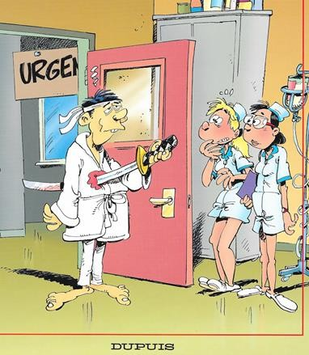
Polytraumatisé

Slide 2



Définition
Patient porteur d’une ou de plusieurs lésions traumatiques, dont au moins une met en jeu le pronostic vital.
Patient porteur d’une lésion menaçant le pronostic vital ou fonctionnel, ou bien dont le mécanisme et/ou la violence du traumatisme laissent penser que de telles lésions peuvent exister.

Slide 3

Epidémiologie
1 ère cause de décès chez le sujet de moins de 40 ans
4 éme cause de décès tous âges confondus
50 % des décès surviennent dans les premières minutes suivant l’accident
30% dans les 6h suivant l’admission à l’hôpital
20 % à distance de la phase initiale
La 1 ère cause de décès le choc hémorragique

Slide 4

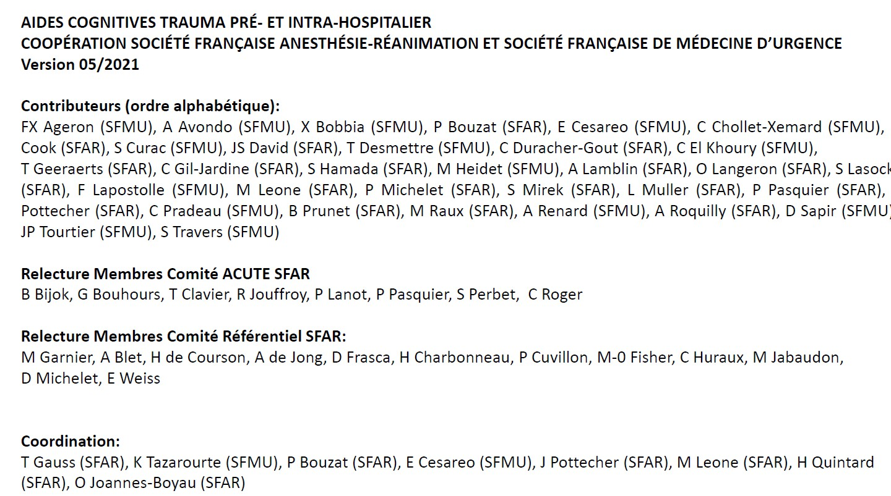

Slide 5
Critères de Vittel
5 étapes d’évaluation | Critères de gravité
Variables physiologiques | GCS si =3 mortalité 62 % PAS < 65 mmhg mortalité 65 % SAo2 < 80 ou imprenable mortalité 76 %
Eléments de cinétique | Ejection du véhicule Autre passager décédé dans le même véhicule Chute > 6 m Appréciation globale Blast
Lésions anatomiques | Traumatisme pénétrant Volet thoracique Brûlure sévère Trauma du bassin Atteinte médullaire Amputation de membre Ischémie aigue de mb
Réanimation pré hospitalière | Ventilation Mécanique Remplissage > 1000 ml Catécholamines
Terrain | Âge> 65 ans Ins cardiaque, respiratoire Grossesse (2T,3T) Tr de la crase sanguine 5

Slide 6
Informations indispensables
Paramètres physiologiques
Le contexte et les circonstances de survenue
Les lésions anatomiques d’emblée évidentes
Le terrain du patient

Slide 7
Informations indispensables
Paramètres physiologiques
  Neuro : GCS
  Cardio : Pression artérielle, fréquence cardiaque, hémocue
  Pulmonaire ; Fréquence respiratoire , Sao2
  Température et une glycémie capillaire
Le contexte et les circonstances de survenue
Les lésions anatomiques d’emblée évidentes
Le terrain du patient

Slide 8
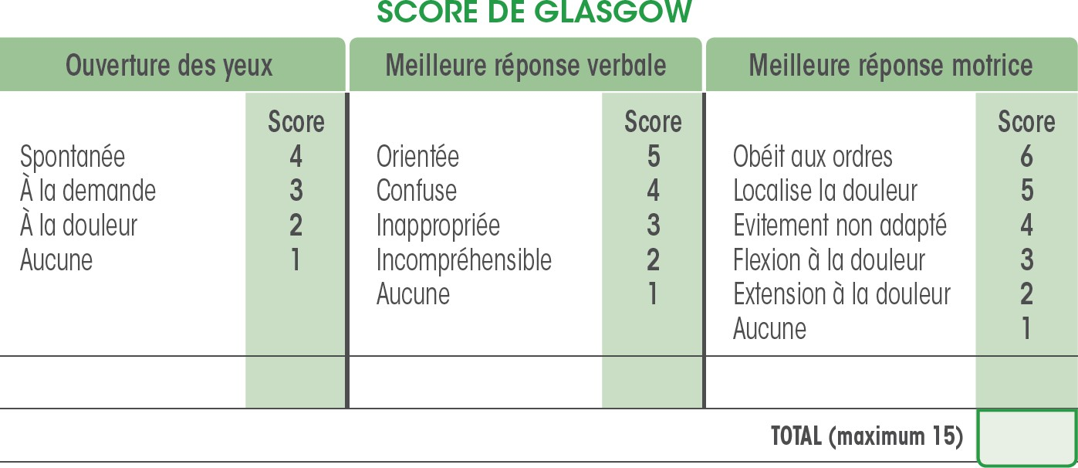

Slide 9
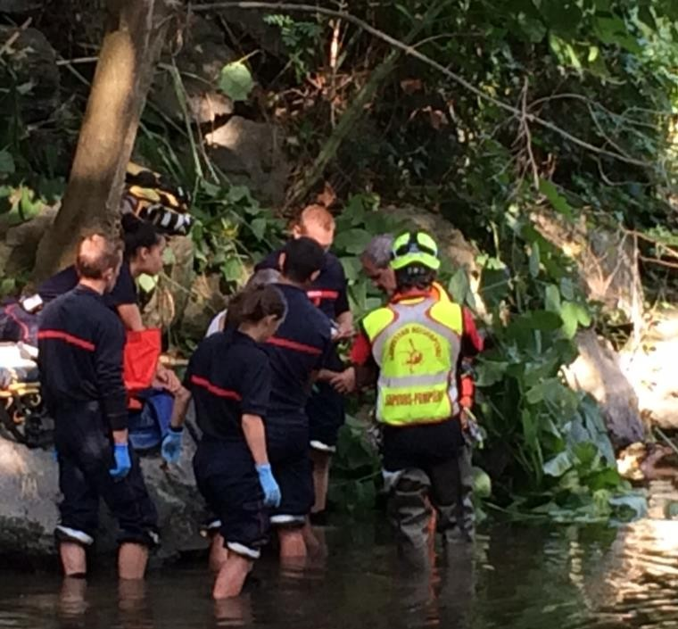
Informations indispensables
Paramètres physiologiques
Le contexte et les circonstances de survenue
– Cinétique, hauteur de la chute
Les lésions anatomiques d’emblée évidentes
Le terrain du patient

Slide 10
Informations indispensables
Paramètres physiologiques
Le contexte et les circonstances de survenue
Les lésions anatomiques d’emblée évidentes
– Amputation , brulures étendues, traumatisme pénétrant
Le terrain du patient

Slide 11
Informations indispensables
Paramètres physiologiques
Le contexte et les circonstances de survenue
Les lésions anatomiques d’emblée évidentes
Le terrain du patient
– Age, comorbidité, traitement en court

Slide 12
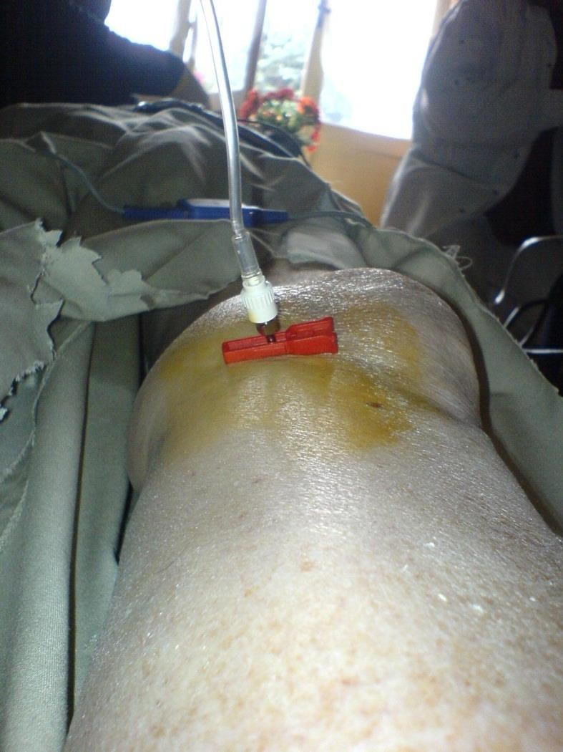
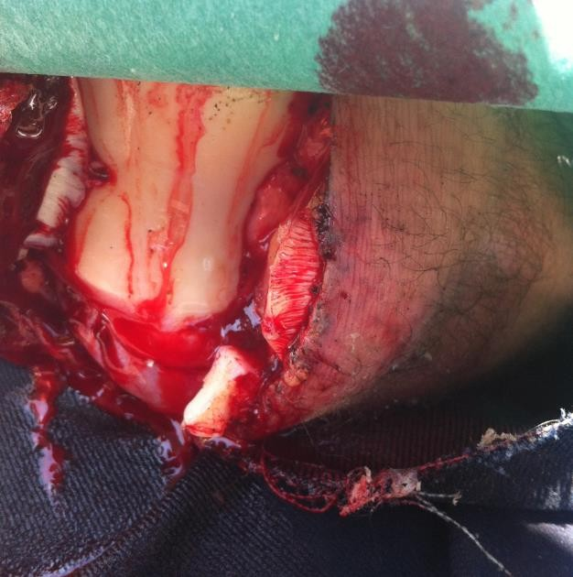
Prise en charge
Immobilisation en rectitude du rachis Immobilisation des membres traumatises
Pose VVP (16/18G) si échec Intra osseux Oxygénothérapie
Prévention de l’hypothermie
Analgésie
Remplissage vasculaire Nacl 0,9% Vasoconstricteur Noradrénaline
Intubation ISR si nécessaire
Antibiothérapie si fracture ouverte ou trauma pénétrant

Slide 13
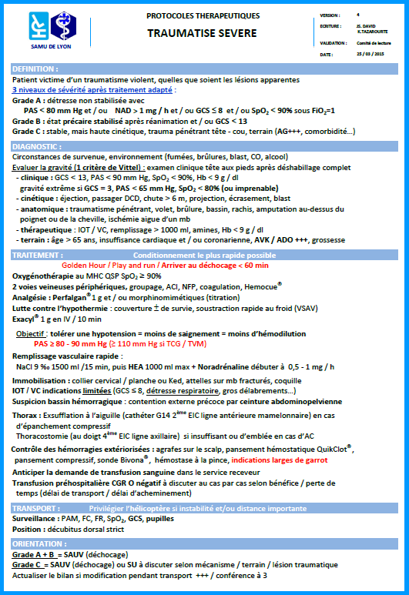

Slide 14
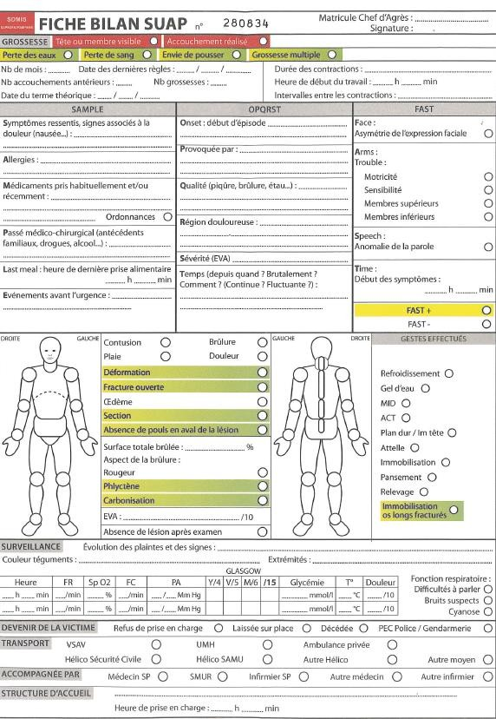
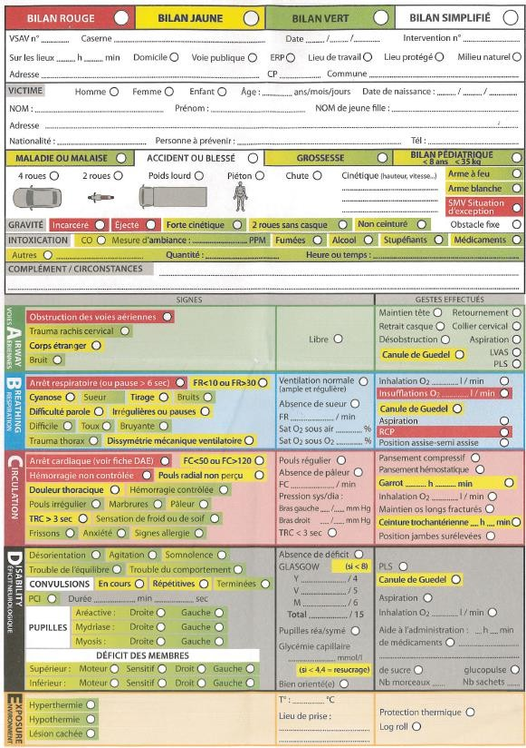

Slide 15
5 étapes d’évaluation
Variables physiologiques
Eléments de cinétique
Lésions anatomiques
Réanimation pré hospitalière
Terrain
A B C D E
LVA
Ventilation
Circulation
Déficit neurologique Exposition environnement

Slide 16
A | Airway | Voies aériennes | Obstruction
B | Breathing | Respiration | Arrêt respiratoire
C | Circulation | Circulation | ACR Hémorragie non contrôlée
D | Disability | Déficit neurologique | Convulsion Pupilles Déficit des Mbs
E | Exposure | Environnent | Hypo hyperthermie Lésion caché

Slide 17


Slide 18

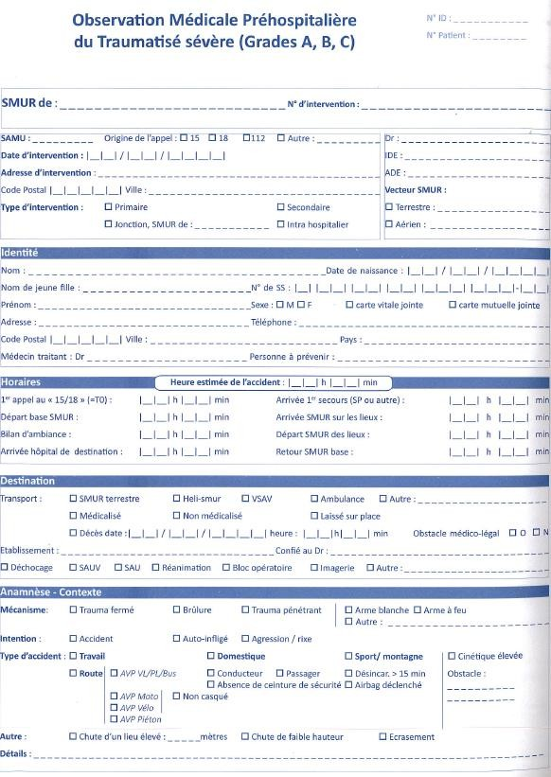
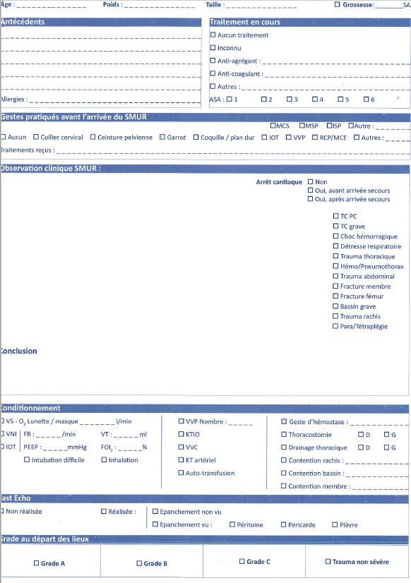

Slide 19
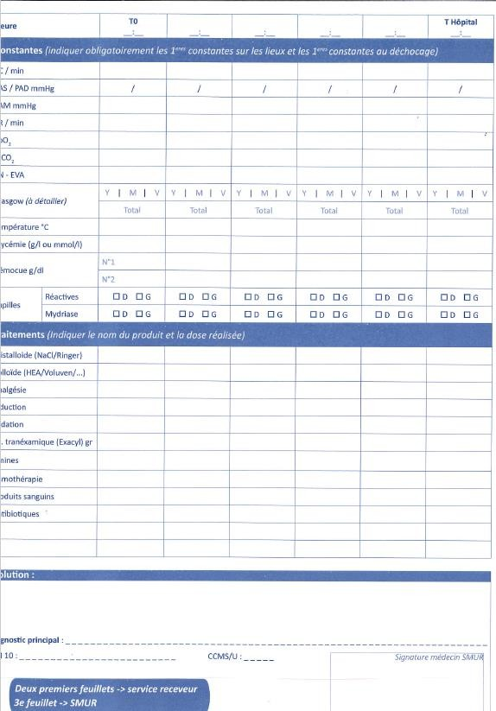

Slide 20
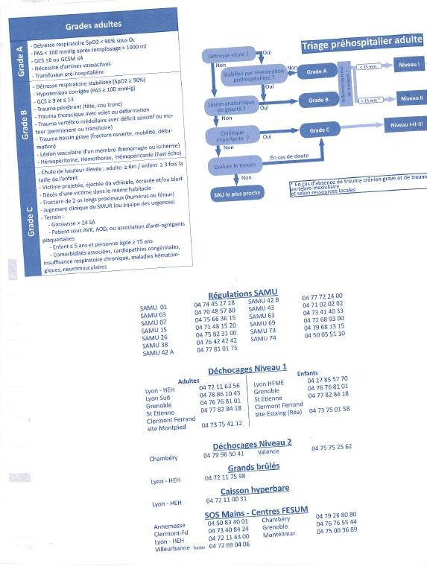
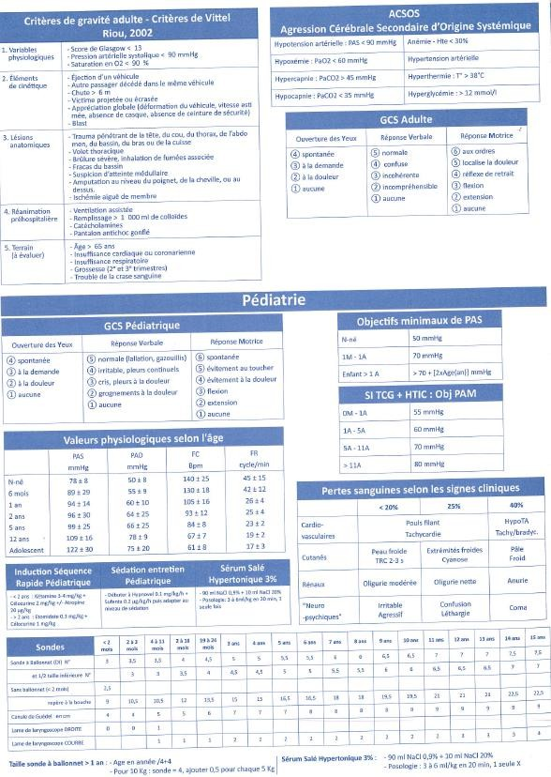

Slide 21
Grades
A | DR SpO2<90% sous O2 PAS < 100 après remplissage GCS <8 Amines Transfusion pré hospitalière
B | DR Stabilisée Hypot corrigée GCS > 9 Trauma pénétrant Trauma thoracique Trauma vertèbro médullaire avec déficit Trauma du bassin Lésion vasculaire d’un Mb Fast echo +
C | Chute de hauteur Victime projeté Décès d’une victime dans le même véhicule Fracture de deux os longs

Slide 22
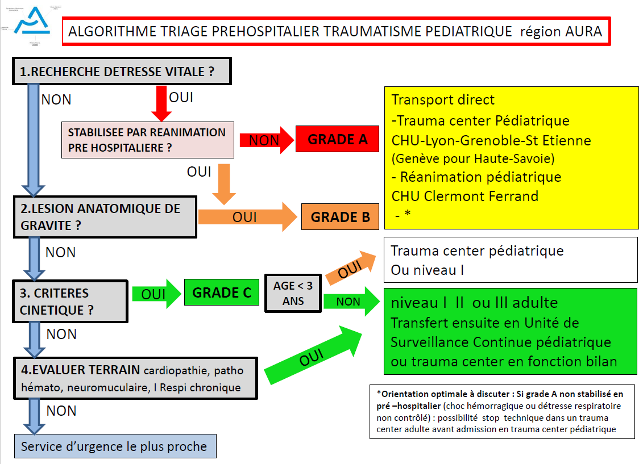

Slide 23
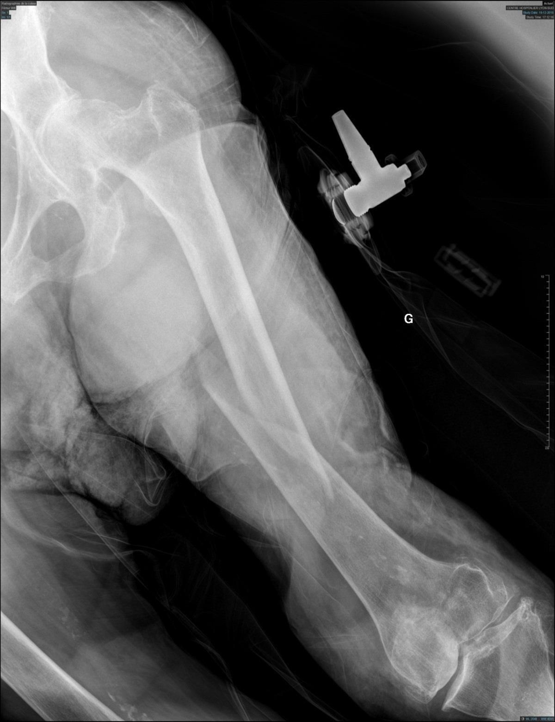
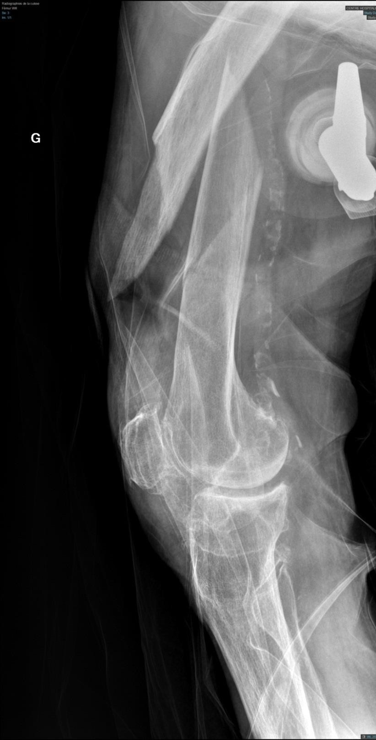

Slide 24
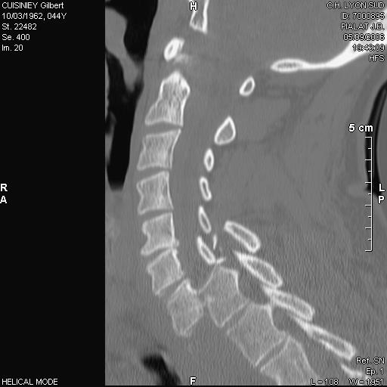
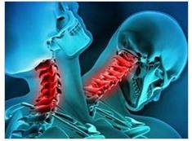

Slide 25
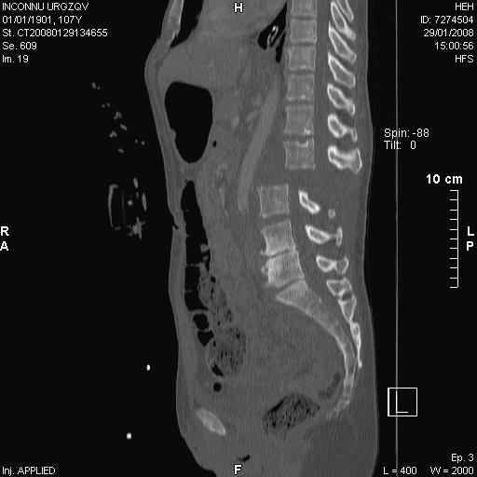

Slide 26
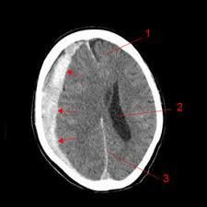
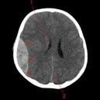
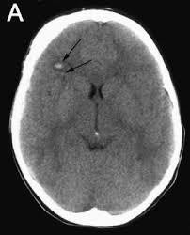
HSD A
HED

Slide 27
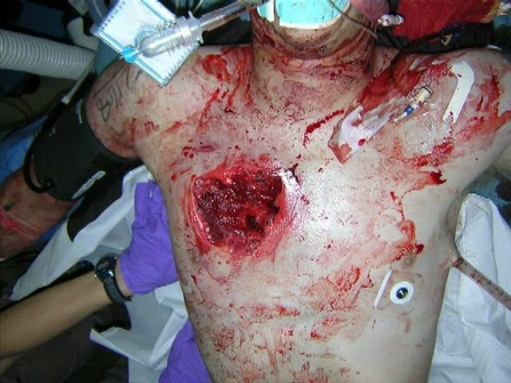
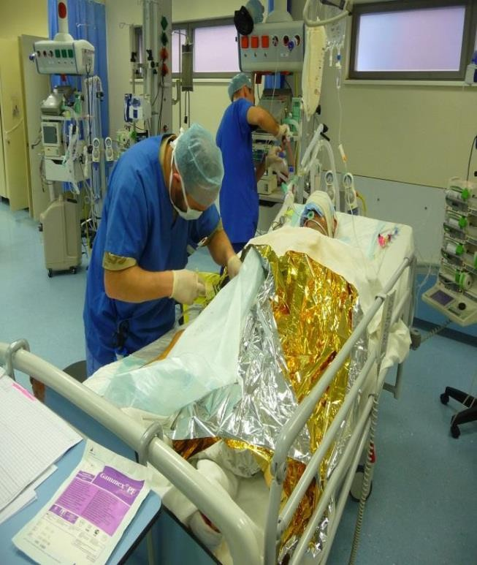

Slide 28
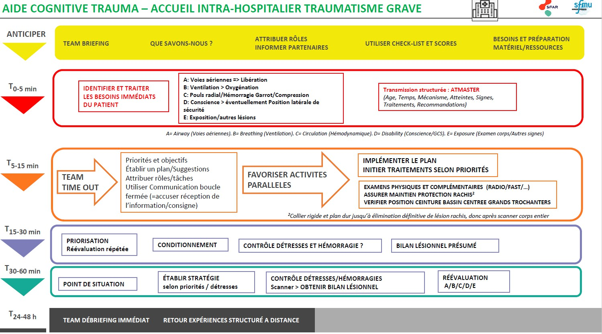

Slide 29
Témoins
Secours
18/112
Soins
15
VSAV
SMUR
Sécurisation
1 er bilan
Ambiance
Evaluation
Bilan lésionnel
Sécurisation
Gestes effectués
Thérapeutique
Evaluer
Evacuation
Régule
Alerter

Slide 30
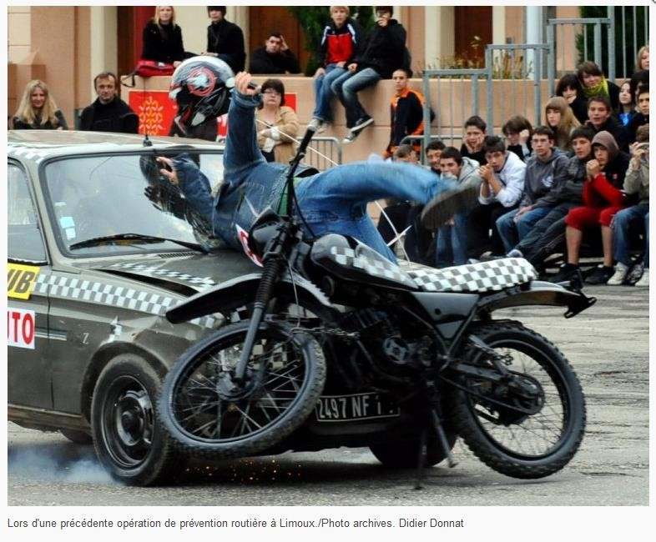

Slide 31


33

